Slide 1
La mirada de la locura: Naves, manicomios y delirantes en las letras femeninas latinoamericanas” Elvira Sánchez-Blake
Sánchez-Blake, E. (n.d) La mirada de la locura: Naves, manicomios y delirantes en las letras
femeninas latinoamericanas. Cuaderno Internacional de Estudios Humanísticos,
, p.42.

Slide 2
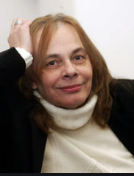
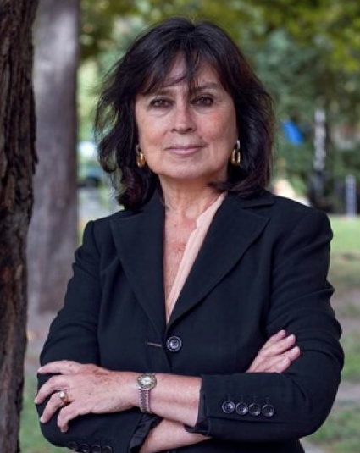
Elvira Sánchez-Blake se enfoca en los libros de
tres autores femeninos:
La Nave de los Locos
Cristina Peri Rossi
Nadie me verá llorar
Cristina Garza
Delirio
Laura Restrepo.

Slide 3
Todas
Las
Ideas
clave
Toda la sociedad está en una crisis de valores, mentiras y caos. Es una inversión de
valores que revele una locura colectiva. La locura suplanta la realidad.
“En caso de la literatura de las mujeres la locura ocupa un espacio privilegiado”
La locura es una nueva manera de ver la realidad.
La dualidad—la que es visible e invisible; roles duales de los narradores
Los narradores, muchos de los cuales están locos, proporcionan un vínculo
crítico entre la razón y la locura. “Se convierten en un intérprete cultural.”
(= técnica literaria )
Algunas escritoras utilizaban la locura para combatir ideas anticuadas y el orden
patriarcal
La idea de histeria (de la Antigüedad), se extendió a la era moderna.
La estructura de la novela puede contribuir al sentido de la locura.
La pregunta se presenta: “¿Quién decide, quién está loco?”

Slide 4
Ideas clave
Sánchez-Blake afirma que el propósito de su
artículo es definir la locura de manera diferente
para presenta la locura como “una nueva forma de
ver y entender el mundo.”
Se centra en las técnicas literarias utilizadas por
los autores y en particular en las que demuestran
"la dinámica entre razón y sinrazón.”

Slide 5
Ideas clave
Al principio de su artículo, Sánchez- Blake trazó el tema
de la locura en los clásicos como Don Quijote y Hamlet,
así como a través de las contribuciones de historiadores
literarios como Michel Foucault.
Foucault, en su libro, La locura en la literatura, afirma
que con frecuencia los personajes irracionales
se convierten en intérpretes de mensajes
incomprensibles “que en sí mismos reflejan la conciencia crítica de la humanidad.
“Don Quijote se convierte en un intérprete cultural.”

Slide 6
Ideas clave
Además, Sánchez-Blake afirma que
“En el caso de la literatura de mujeres,
la locura ocupa un espacio privilegiado”.
La locura se convierte en una estrategia narrativa que puede cambiar y ofrecer una forma alternativa de
realidad.
La línea está borrosa entre la razón y la locura

Slide 7
Ideas clave
También, ella describe brevemente las raíces históricas de la locura en forma de "histeria" o como es llamado,
el ‘vientre errante’. (wandering womb).
´Este concepto de locura fue una tradición que
comenzó en los escritos de los siglos cuatro y cinco
de Hipócrates; se extendió a la era moderna y se
vinculó a las hembras como 'histeria' pero a los
machos como una forma de 'melancolía'

Slide 8
Ideas clave: Cristina Rossi
La nave de los Locos
El acto de mirar es un tema central.
Es una alegoría. La locura no es una sola
persona, sino una visión colectiva del mundo.
“Es todo el mundo y nadie.”
Algunos de los viajes del protagonista son en realidad sueños.
En particular, el libro es “un desvío contra el orden patriarcal, la sexualidad definida y sistemas de intolerancia.”

Slide 9
Ideas clave: Cristina Garza
Nadie me verá llorar
La protagonista ha sufrido muchos cambios
personales: trabajadora, activista, prostituta y
termina como una enferma mental.
No está claro
si está loca o simplemente ha sido clasificada como loca
según las convenciones aceptadas de la sociedad.
La pregunta se presenta:
”Quién decide, quién está loco?”

Slide 10
Ideas clave: Cristina Garza
Nadie me verá llorar
Su historia, y otros personajes marginados en el
libro, reflejan los acontecimientos de México en el
siglo veinte.
En el libro, se nota que en los diagnósticos clínicos
reales en México, todavía están describiendo
enfermedades mentales con palabras como
“impulsos demoníacos”, “ celos irracionales” y
“delirio religioso”.

Slide 11
Ideas clave: Laura Restrepo
Delirio
La escritora dice que el rol de la locura adquiere mucho poder para modelar y suplantar la realidad.
“Restrepo utiliza ….poderes visionarios como recursos literarios que
reflejan la demencia que imperan (rules)
en la sociedad.”

Slide 12
Ideas clave: Laura Restrepo
Delirio
Elementos de la dualidad:
La idea central de la novela es la incapacidad
de los personajes para percibir los límites entre la razón y la locura: la vista y la ceguera.
Quienes que son más prominentes son más
corruptos. La escritora alude a la artificialidad de las fachadas y la verdad subyacente.
Su personaje: es como de los mitos del pasado—ella es
Casandra, quien era ambos una victima y una profeta.

Slide 13
Ideas clave: Laura Restrepo
Delirio
Elementos de la dualidad / la ceguera y la vista
El personaje principal de la novela es Agustina, que está loca pero también clarividente.
La riqueza visible de la familia, y su posición social se deriva de las acciones invisibles,
dementes y brutales de los sindicatos de la droga.

Slide 14
Ideas clave: Laura Restrepo
Delirio
Elementos de la dualidad / la ceguera y la vista
Además, por un álbum de fotos pornográficas
(evidencia visual) Agustina descubrió que su padre
tenía un amorío con su tía. (Recuerdas en el
novel de Garza habían fotos muy importantes para la
trama también)
La corrupción y locura de la sociedad de Colombia está
reflejada en ésta familia y sus amigos.
La línea entre razón y sinrazón no es distinto.

Slide 15
Ideas clave: Laura Restrepo
Delirio
Aguilar, su esposo y uno de los narradores,
trata de entender la causa de su demencia pero
él no puede encontrarla.
Aguilar, dice que ama a su esposa, sin embargo
también nota que ella es 'totalmente inútil.
Él valora a su esposa sólo por su cuerpo
y por su apariencia. (superficialidad)

Slide 16
Ideas clave: Laura Restrepo
Delirio
Spider, o Midas, es un amigo de Agustina que
está profundamente involucrado en el tráfico de
drogas.
También es uno de los narradores. Sus
observaciones están llenas de la violencia,
la injusticia, la corrupción y la brutalidad.
Pero, él puede ver la ceguera de la clase superior a los asuntos de la gente marginalizada.

Slide 17
Ideas clave: Laura Restrepo
Delirio
El abuelo de Agustina también está senil y es un narrador en el libro.
Cuando era más joven, violó a su estudiante
de música que luego se convirtió en su esposa.
La madre de Agustina está neurótica y poco compasiva---también un narrador.

Slide 18
Sánchez –Blake también nota que la estructura de la novela contribuyó al delirio.
No hay capítulos sino una serie de narrativas
cortas, cada una representando a una persona
diferente.
Ninguna de las partes tienen títulos.
El lector no sabe quién está narrando hasta que
comienza a reconocer la distintiva 'voz' de la
persona que habla. Hay narraciones multicapas.
En, Nadie me verá llorar, constantemente había un
cambio entre el presente y el pasado, así como los
personajes que estaban siendo descritos.
Ideas clave: Laura Restrepo

Slide 19
“Naves, manicomios y delirantes en las letras femeninas latinoamericanas” Elvira Sánchez-Blake

